Slide 1
Phần 1
CHẤT VÀ SỰ BIẾN ĐỔI CỦA CHẤT

Slide 2
BÀI 1
KHOA HOC TỰ NHIÊN LỚP 6

Slide 3
BÀI TẬP
Câu 1. Người chuyên nghiên cứu khoa học tự nhiên được gọi là
A. nhà sinh học. B. nhà khoa học.
C. kĩ thuật viên. D. nghiên cứu viên
Câu 2. Lĩnh vực nào sau đây không thuộc về KHTN
A. Sinh hóa. B. Thiên văn. C. Địa chất. D. Lịch sử
Câu 3. Đối tượng nghiên cứu nào sau đây là của khoa học tự nhiên?
A. Nghiên cứu về tâm lí của vận động viên bóng đá.
B. Nghiên cứu về lịch sử hình thành vũ trụ.
C. Nghiên cứu về ngoại ngữ.
D. Nghiên cứu về luật đi đường.

Slide 4
Câu 4. Đối tượng nghiên cứu của lĩnh vực vật lí là gì?
A. Khoa học Trái Đất, vũ trụ và các hành tinh.
B. Vật chất, năng lượng và sự vận động của chúng.
C. Sinh vật và môi trường.
D. Chất và sự biến đổi các chất.
Câu 5. Vật nào dưới đây là vật sống?
A. Vi khuẩn B. Cành gỗ mục C. Hòn đá D. Cái bàn
Câu 6. Hoạt động nào sau đây không được xem là nghiên cứu khoa học tự nhiên?
A. Nghiên cứu quá trình hình thành và phát triển của động vật.
B. Nghiên cứu sự lên xuống của thủy triều.
C. Nghiên cứu sự khác nhau giữa văn hóa Việt Nam và văn hóa Trung Quốc.
D. Nghiên cứu cách thức sản xuất phân bón hóa học.

Slide 5
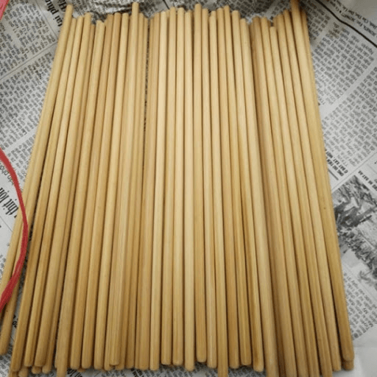
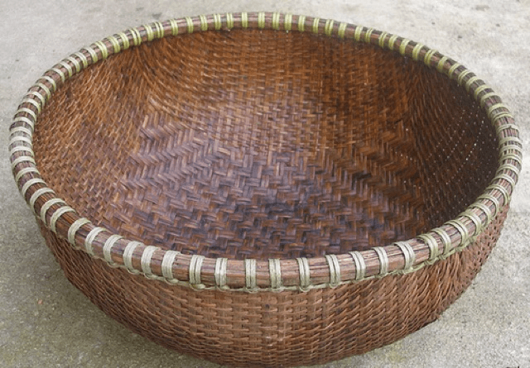
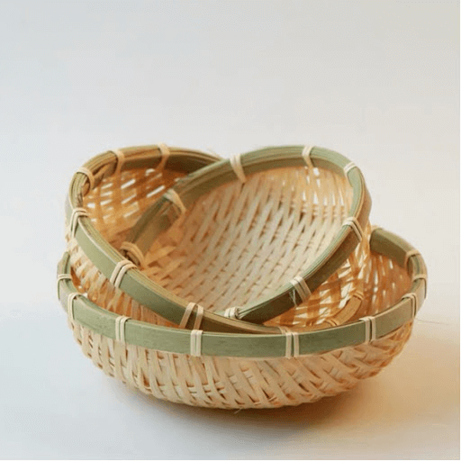
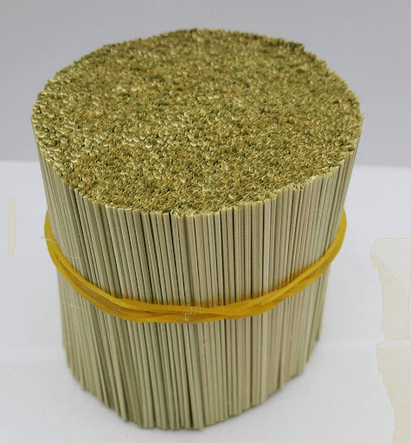


THẢO LUẬN
Câu 7. Theo em, việc lắp ráp pin cho nhà máy điện mặt trời thể hiện vai trò nào dưới đây của khoa học tự nhiên?
A. Chăm sóc sức khỏe con người.
B. Nâng cao khả năng hiểu biết của con người về tự nhiên.
C. Ứng dụng công nghệ vào đời sống, sản xuất.
D. Hoạt động nghiên cứu khoa học.
Câu 8. Đặc điểm nào dưới đây là biểu hiện của sự sinh sản ở thực vật?
A. Tăng chiều cao. B. Tăng trọng lượng cơ thể.
C. Ra hoa, tạo quả và hạt. D. Tăng số lượng cành, nhánh.
Câu 9. Hiện tượng cây mọc hướng về phía ánh sáng khi được chiếu sáng từ một phía là đặc điểm nào của vật sống?
A. Lớn lên B. Sinh sản C. Di chuyển D. Cảm ứng

Slide 6

Đối tượng nghiên cứu | Lĩnh vực thuộc khoa học tự nhiên
a. Sinh vật và sự sống trên Trái Đất
b. Vũ trụ
c. Trái Đất
d. Vật chất, năng lượng và sự biến đổi của chúng trong tự nhiên
,
Câu 10. Viết tên lĩnh vực thuộc khoa học tự nhiên
nghiên cứu mỗi đối tượng sau.

Slide 7
Câu 11. Hãy kể tên 5 đồ dùng hẳng ngày không được chế tạo dựa trên các kiến thức về KHTN
Câu 12. Một lần, bạn An lấy một ít xi măng trộn với cát rồi tự xây một mô hình ngôi nhà nhỏ giống với ngôi nhà của mình. Bạn Khánh đến rủ bạn An đi đá bóng. An nói: Để mình làm cho xong công trình nghiên cứu khoa học này tôi sẽ đi đá bóng. Theo em, việc mà bạn An đang làm có được coi là nghiên cứu khoa học không?
Câu 13. Bạn Vy cùng bạn Khang chơi thả diều.
a) Hoạt động chơi thả diều có phải là nghiên cứu khoa học tự nhiên không?
b) Theo em, người ta đã nghiên cứu và vận dụng sự hiểu biết nào trong tự nhiên để tạo ra con diều trong trò chơi?
Câu 14. Để nuôi tôm đạt năng suất, ngoài việc cho tôm ăn các loại thức ăn phù hợp, người nông dân còn lắp đặt hệ thống quạt nước ở các đầm nuôi tôm.

Slide 8
Câu 14. Để nuôi tôm đạt năng suất, ngoài việc cho tôm ăn các loại thức ăn phù hợp, người nông dân còn lắp đặt hệ thống quạt nước ở các đầm nuôi tôm.
a) Người nông dân lắp máy quạt nước cho đầm tôm để làm gì?
b) Việc lắp đặt hệ thống quạt nước cho đầm tôm có phải là hoạt động nghiên cứu khoa học không?
c) Việc cho tôm ăn có phải là nghiên cứu khoa học không?
d) Việc nghiên cứu công thức để chế biến ra thức ăn tốt nhất, giúp tôm phát triển có phải là nghiên cứu khoa học không?
Câu 15.Theo em, việc con người chế tạo ra bom nguyên tử có phải là do lỗi của các nhà vật lí đã phát hiện ra năng lượng nguyên tử hay không?
IV.HƯỚNG DẪN VỀ NHÀ
Ôn lại tất cả các kiến thức đã học

Slide 9
Câu 12. Một lần, bạn An lấy một ít xi măng trộn với cát rồi tự xây một mô hình ngôi nhà nhỏ giống với ngôi nhà của mình. Bạn Khánh đến rủ bạn An đi đá bóng. An nói: Để mình làm cho xong công trình nghiên cứu khoa học này tôi sẽ đi đá bóng. Theo em, việc mà bạn An đang làm có được coi là nghiên cứu khoa học không?
Lời giải:
Việc mà bạn An đang không được coi là nghiên cứu khoa học vì:
- Nghiên cứu khoa học là tìm ra các tính chất, các quy luật của hiện tượng tự nhiên, những ảnh hưởng của chúng đến cuộc sống con người và môi trường.
- Việc bạn An làm chỉ là hoạt động làm theo người khác.
Câu 13. Bạn Vy cùng bạn Khang chơi thả diều.
a) Hoạt động chơi thả diều có phải là nghiên cứu khoa học tự nhiên không?
b) Theo em, người ta đã nghiên cứu và vận dụng sự hiểu biết nào trong tự nhiên để tạo ra con diều trong trò chơi?
Lời giải:
a) Hoạt động chơi thả diều không phải là hoạt động nghiên cứu khoa học tự nhiên vì:
- Hoạt động chơi thả diều không tìm ra các tính chất, các quy luật của hiện tượng tự nhiên, những ảnh hưởng của chúng đến cuộc sống con người và môi trường.
- Hoạt động chơi thả diều chỉ là một trò chơi dân gian bình thường.
b) Người ta đã nghiên cứu và vận dụng sự hiểu biết về quá trình bay lượn của chim và sức đẩy của gió để tạo ra con diều trong trò chơi.

Slide 10
Câu 14. Để nuôi tôm đạt năng suất, ngoài việc cho tôm ăn các loại thức ăn phù hợp, người nông dân còn lắp đặt hệ thống quạt nước ở các đầm nuôi tôm.
a) Người nông dân lắp máy quạt nước cho đầm tôm để làm gì?
b) Việc lắp đặt hệ thống quạt nước cho đầm tôm có phải là hoạt động nghiên cứu khoa học không?
c) Việc cho tôm ăn có phải là nghiên cứu khoa học không?
d) Việc nghiên cứu công thức để chế biến ra thức ăn tốt nhất, giúp tôm phát triển có phải là nghiên cứu khoa học không?
Lời giải:
a) Người nông dân lắp máy quạt nước cho đầm tôm để:
- Cung cấp nguồn oxi cho tôm, giải phóng khí độc. Tôm thiếu oxi có thể bị đục cơ, không lột vỏ được và chết.
- Phân bố đều thuốc, chế phẩm hóa chất.. trong nước ao.
- Tăng cường hoạt động của tôm giúp tôm tiêu hóa và hấp thụ thức ăn tốt hơn.
- Gom tụ chất thải, làm sạch môi trường…
b) Việc lắp đặt hệ thống quạt nước cho đầm tôm không phải là hoạt động nghiên cứu khoa học vì đó chỉ là sự vận dụng kết quả của nghiên cứu khoa học vào nuôi trồng thủy sản.
c) Việc cho tôm ăn không phải là nghiên cứu khoa học vì:
- Việc cho tôm ăn không tìm ra các tính chất, các quy luật của hiện tượng tự nhiên, những ảnh hưởng của chúng đến cuộc sống con người và môi trường.
- Việc cho tôm ăn chỉ là việc làm bình thường hàng ngày.
d) Việc nghiên cứu công thức để chế biến ra thức ăn tốt nhất, giúp tôm phát triển là nghiên cứu khoa học vì người ta phải nghiên cứu, thí nghiệm rất nhiều lần để xây dựng được công thức mới, chế biến ra thức ăn mới tốt nhất giúp tôm phát triển.

Slide 11
Câu 15.Theo em, việc con người chế tạo ra bom nguyên tử có phải là do lỗi của các nhà vật lí đã phát hiện ra năng lượng nguyên tử hay không?
Lời giải:
Theo em, việc con người chế tạo ra bom nguyên tử không phải do lỗi của các nhà Vật lí đã phát hiện ra năng lượng nguyên tử. Vì:
- Nhiệm vụ của các nhà Vật lí là nghiên cứu, tìm hiểu về sự vận động của vũ trụ trong đó có vật chất, chuyển động của vật chất trong không gian và thời gian; năng lượng và các lực. Cho nên, việc tìm hiểu và phát hiện ra năng lượng nguyên tử là một trong những nhiệm vụ của các nhà Vật lí.
- Việc sử dụng năng lượng nguyên tử giúp ích cho cuộc sống hay phá hủy cuộc sống là tùy thuộc vào mục đích, lựa chọn sử dụng của mỗi quốc gia.
+ Sử dụng năng lượng nguyên tử giúp ích cho cuộc sống: Năng lượng nguyên tử là năng lượng xanh, không làm ô nhiễm không khí, tạo ra số lượng lớn năng lượng…. có thể sử dụng chuyển hóa thành năng lượng điện để phục vụ cho mọi hoạt động máy móc, sinh hoạt của con người. Đó là điều mong mỏi của các nhà Vật lí.
+ Sử dụng năng lượng nguyên tử gây ảnh hưởng tới cuộc sống là phát triển vũ khí hạt nhân gây ra sự tàn phá với quy mô lớn và với nhiều thế hệ tương lai. Đó là điều không mong muốn của các nhà Vật lí.
Như vậy, việc con người chế tạo ra bom nguyên tử là do lỗi của những người đã sử dụng phát minh của các nhà vật lí vào mục đích chế tạo ra vũ khí nguyên tử và nhất là của những người đã sử dụng vũ khí này vào những mục đích phi nghĩa.

Slide 12

Bài tập vận dụng

Slide 13
THANK YOU

